Slide 1


简单
VISION PLAN
专注
直尺尺寸测量视觉方案（2D）
共创
共赢

Slide 2

01
项目描述
02
项目验证
目录
03
配置清单
04
逻辑流程
CONTENTS
05
评估结果&注意事项
06
售后服务

Slide 3
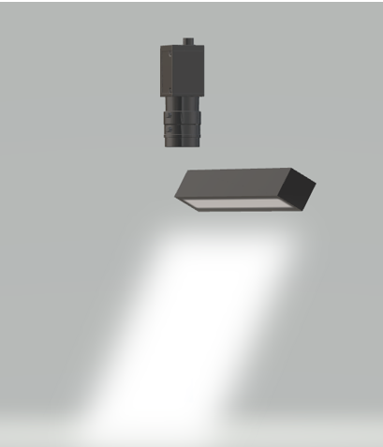
01
项目描述
●产品名称：直尺
●测量内容：垂直度
●产品材质：塑料
●产品颜色：透明
●最大工作距离(mm)：2000
●最小工作距离(mm)：100
●检测区域(mm*mm)：500.0 * 30.0
●来料方式：传送带
●测量精度要求(mm)：0.3
●检测节拍(pcs/min)：30
●检测时产品运动速度(m/s)：0
●工作距离(mm)：102
方案布局图

Slide 4

02
项目验证
参数名称 | 参数值
线扫相机型号 | L5047CG440
线扫相机类型 | 线扫相机
相机接口类型 | GigE
相机像素 | 4096 * 3
镜头型号 | MVL-AF5028M-M42A
镜头品牌 | hikvision
镜头焦距 | 50mm
镜头接口 | N/A
A(工作距离) = 102mm
视野图

Slide 5
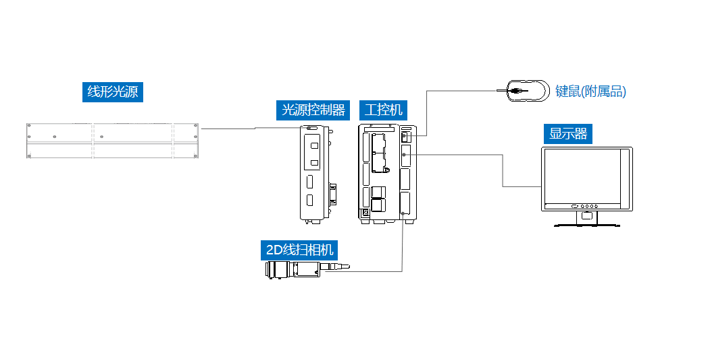
03
配置清单
系
统
构
成

Slide 6
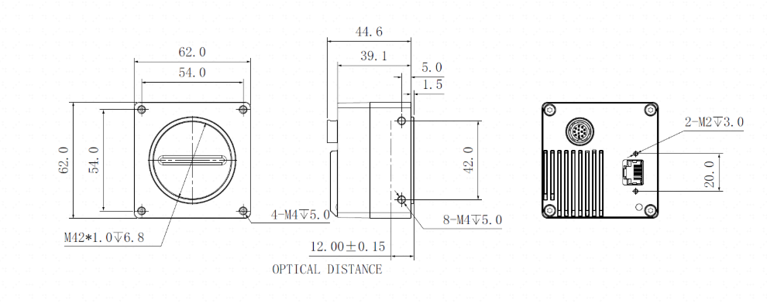
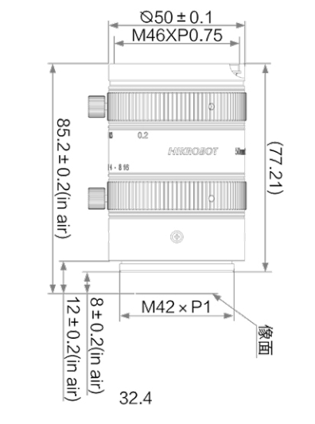
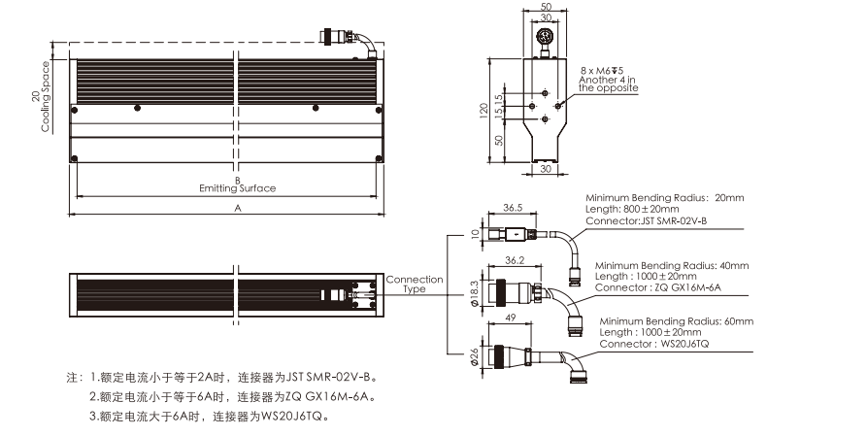
03
配置清单
相机尺寸图
光源尺寸图
镜头尺寸图

Slide 7
03
配置清单
序号 | 名称 | 型号 | 单位 | 数量 | 厂家
1 | 线扫相机 | L5047CG440 | 台 | 1 | dahua
2 | 镜头 | MVL-AF5028M-M42A | 个 | 1 | hikvision
3 | 光源 | OPT-LSNL560 | 个 | 1 | OPT
4 | 工控机 | - | 台 | 1 | -
5 | 显示器 | - | 台 | 1 | -
6 | 软件 | MVP | 套 | 1 | dahua

Slide 8
04
逻辑流程
逻辑流程
├── 图像采集
│ ├── 相机参数设置
│ │ ├── 曝光时间：根据环境光线调整，确保图像清晰
│ │ ├── 增益：适中设置以减少噪声
│ │ ├── 触发模式：采用硬触发与传送带同步
│ ├── 光源控制
│ │ ├── 背光照明：消除透明材质反光
│ │ ├── 环形光：辅助边缘检测
├── 预处理
│ ├── 图像增强
│ │ ├── 系数：1.2（增强对比度）
│ │ ├── 常数：0（保持灰度范围）
│ │ ├── ROI区域：覆盖500*30mm检测区域
│ ├── 图像二值化
│ │ ├── 二值化方法：自动阈值
│ │ ├── ROI区域：限定在直尺边缘区域
│ ├── 形态学处理
│ │ ├── 方法：开运算（去除小噪声）
│ │ ├── 滤波核：5x5矩形
├── 垂直度检测
│ ├── 高精度棋盘格标定
│ │ ├── 棋盘格尺寸：30x30mm

Slide 9
04
逻辑流程
│ │ ├── 非线性矫正：开启（补偿镜头畸变）
│ │ ├── 标定文件：保存为Calibration.cal
│ ├── 读取标定文件
│ │ ├── 标定文件：Calibration.cal
│ │ ├── 输出H矩阵：用于坐标转换
│ ├── 找边
│ │ ├── 卡尺个数：2（检测两条垂直边）
│ │ ├── 边缘极性：由暗到明（透明材质边缘特征）
│ │ ├── 对比度阈值：150（确保边缘清晰）
│ ├── 点与直线夹角
│ │ ├── 输入直线：来自找边算子输出的两条直线
│ │ ├── 预期角度：90°（垂直度基准）
│ │ ├── 公差范围：±0.3°（对应0.3mm精度）
├── 结果处理
│ ├── 条件判断
│ │ ├── 判断条件：|实际角度 - 90°| ≤ 0.3°
│ │ ├── 输出结果：OK/NG
│ ├── 保存图片
│ │ ├── 保存路径：D:\Inspection_Results
│ │ ├── 存图模式：异步（减少流程耗时）
├── 通信处理
│ ├── 报文发送
│ │ ├── 通信协议：TCP/IP
│ │ ├── 发送内容：检测结果（OK/NG）及角度值
├── 统计处理
│ ├── CPK统计
│ │ ├── 统计周期：每小时
│ │ ├── 数据存储：MySQL数据库

Slide 10
05
评估结果&注意事项
05 评估结果 & 注意事项
现场环境
相机安装
物料一致性
暂无现场环境相关信息
暂无相机安装相关信息
暂无物料一致性相关信息

Slide 11

06
售后服务
该设备上线后使用初期，我们会派专人进行全程跟踪；
处理解决可能发生的设备异常；
对现场人员进行培训指导；
设备调试完成后：售后服务一年；
若客户提出设备升级需求，我们会及时为您提供升级新方案。

Slide 12





机器视觉方案提供商
0535-2162897
www.ytzrtx.com
image@ytzrtx.com
山东省烟台市经济技术开发区泰山路86号内1号

